Slide 1
Východosemitské jazyky
východosemitské jazyky
eblajština
akkadština
společné rysy
geografické vymezení
chronologické vymezení
písmo

Slide 2
Eblajština
dochované texty
specifická funkce
problémy s lingvistickým zařazením

Slide 3
Eblajština
fonologie
vokalický inventář
konsonantický inventář
gramatika
nominální flexe
verbální flexe

Slide 4
Akkadština
od 3000 BC do zhruba 600 BC
písmem do 100 AD
od 2000 BC dva dialekty
shrnutí situace
dochované texty
specifika

Slide 5
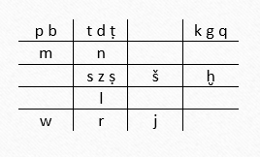
Fonologie
vokalický inventář
konsonantický inventář

Slide 6
Nominální flexe
substantiva & adjektiva
dva rody, dvě produktivní čísla, tři/dva pády
tři stavy (substantiva), dvě formy (adjektiva)
pronomina
samostatná a sufigovaná

Slide 7
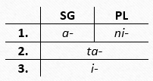
Verbální flexe
tři časy
durativ R₁-a-R₂R₂-V-R₃
préteritum R₁-R₂-V-R₃
perfektum R₁-ta-R₂-V-R₃
osobní prefixace, sufixy
8 modů
nominální tvary
infinitiv R₁-a-R₂-ā-R₃-PS
verbální adjektivum R₁-ā-R₂-R₃-PS
aktivní participium R₁-ā-R₂-i-R₃-PS
stativ R₁-ā-R₂-R₃
osobní sufixy

Slide 8
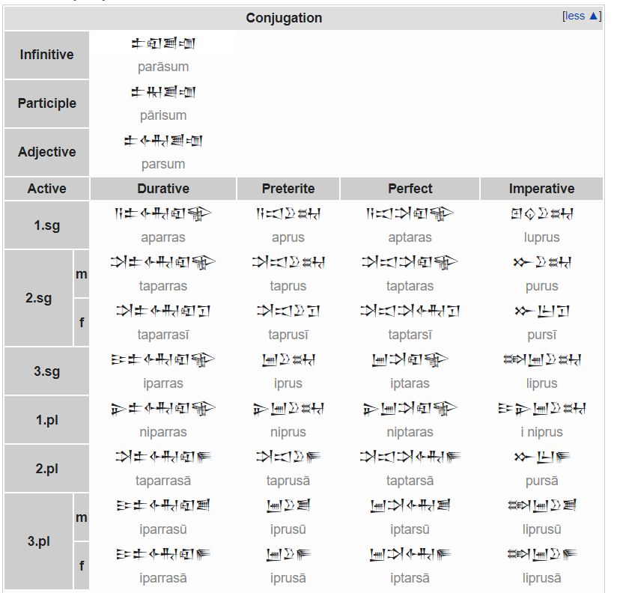

Slide 9
Ukázky textů

Slide 10
Chammurapiho zákoník

Slide 11
Ukázky textů

